Slide 1
Arquiteturas de FCDs e Armazenamento
SLIDE CAPA
Pedro Kássio Ribeiro Matos Loureiro de Carvalho

Slide 2
Armazenamento
SLIDE PARA SEPARAR CAPÍTULO/ TÓPICO

Slide 3





Ferramentas para Armazenamento de Dados
Existem diversos bancos de dados NoSQL e em diversos formatos diferentes:
Famílias de colunas:
HBASE
Cassandra
BigTable
Chave-valor:
Redis
Documentos:
MongoDB
SLIDE PARA TÓPICOS

Slide 4
Ferramentas para Armazenamento de Dados
Os mais utilizados no mercado são os bancos baseados em famílias de colunas, pois eles possuem uma estrutura de armazenamento sem schema e muito adaptável
Os bancos como o Redis também são muito interessantes, pois podem trabalhar em memória, melhorando muito o tempo de resposta
SLIDE PARA TEXTO CORRIDO
OBS: NÃO É ACONSELHÁVEL COLOCAR
MUITO TEXTO NOS SLIDES

Slide 5
Pipelines para processamento de dados Real Time
O pipeline deve ser composto pelas estruturas básicas informadas anteriormente, compondo assim a camada rápida, ou fast layer, como é normalmente conhecida no mercado
Algumas opções diferentes de pipelines podem ser montadas, conforme veremos a seguir
A entrada de dados pode ser feita pelo flume ou até mesmo pela utilização de algum serviço externo
SLIDE PARA TEXTO CORRIDO
OBS: NÃO É ACONSELHÁVEL COLOCAR
MUITO TEXTO NOS SLIDES

Slide 6
Pipelines para processamento de dados Real Time
O pipeline deve ser composto pelas estruturas básicas informadas anteriormente, compondo assim a camada rápida, ou fast layer, como é normalmente conhecida no mercado
Algumas opções diferentes de pipelines podem ser montadas, conforme veremos a seguir
A entrada de dados pode ser feita pelo flume ou até mesmo pela utilização de algum serviço externo
SLIDE PARA TEXTO CORRIDO
OBS: NÃO É ACONSELHÁVEL COLOCAR
MUITO TEXTO NOS SLIDES

Slide 7
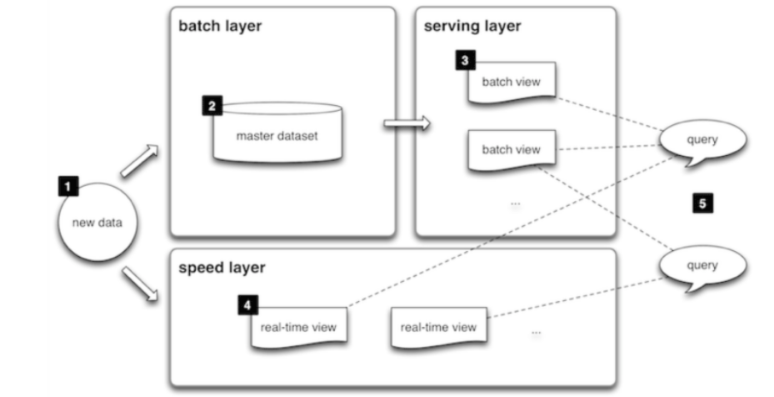
Arquitetura Lambda
SLIDE PARA IMAGENS
OBS: FOTO CENTRALIZADA
Fonte:https://www.datasciencecentral.com/profiles/blogs/lambda-architecture-for-big-data-systems

Slide 8
Batch Layer
Camada na qual os dados raw, são armazenados.
Esses dados podem ser processados posteriormente para gerar novas informações ou filtrar as existentes.
Processamento com alta latência, devido ao grande volume de dados.
SLIDE PARA TEXTO CORRIDO
OBS: NÃO É ACONSELHÁVEL COLOCAR
MUITO TEXTO NOS SLIDES

Slide 9
Speed Layer
Dados recebidos são processados em tempo real ou próximo ao tempo real.
Idealmente, apenas novas informações ou pequenos blocos de novas informações deveriam ser utilizadas nessa camada.
SLIDE PARA TEXTO CORRIDO
OBS: NÃO É ACONSELHÁVEL COLOCAR
MUITO TEXTO NOS SLIDES

Slide 10
Serving Layer
Camada responsável por indexar os dados processados na parte batch e na parte online.
Permite que queries ad-hoc sejam feitas.
SLIDE PARA TEXTO CORRIDO
OBS: NÃO É ACONSELHÁVEL COLOCAR
MUITO TEXTO NOS SLIDES

Slide 11
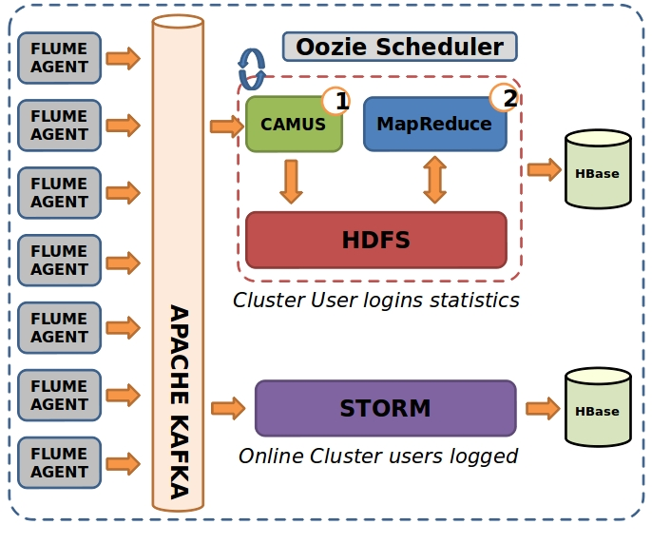
Exemplo de Arquitetura Lambda
SLIDE PARA IMAGENS
OBS: FOTO CENTRALIZADA
Fonte: Fundação Apache

Slide 12
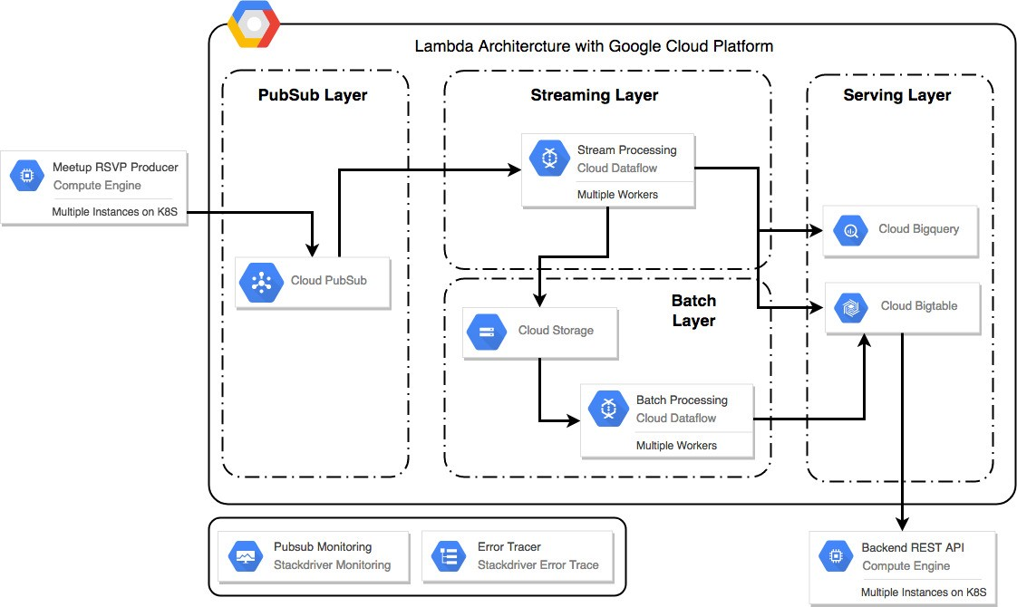
Exemplo de Arquitetura Lambda
SLIDE PARA IMAGENS
OBS: FOTO CENTRALIZADA
Fonte: https://medium.com/@imrenagi/serverless-lambda-architecture-with-google-cloud-platform-35cb3123206b

Slide 13
Recomendação de Leitura Documentação da Google Cloud Platform
SLIDE PARA PERGUNTAS

Slide 14
Dúvidas?
SLIDE PARA CITAÇÕES

Slide 15
SLIDE DE ENCERRAMENTO

